Slide 1
Una heroína en mi familia
Andrea Colombo 3ro 2da

Slide 2
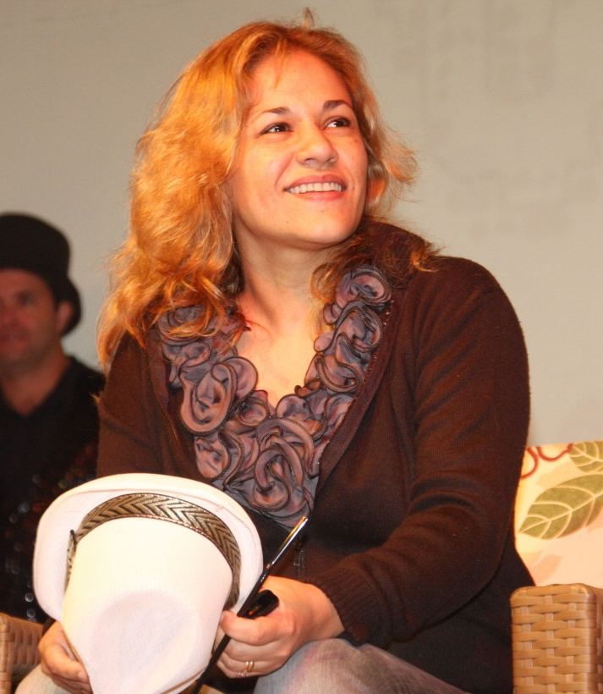
Esta increíble persona se llama Patricia Sosa, es mi mamá. Tiene 43 años, y es la heroína en mi familia

Slide 3

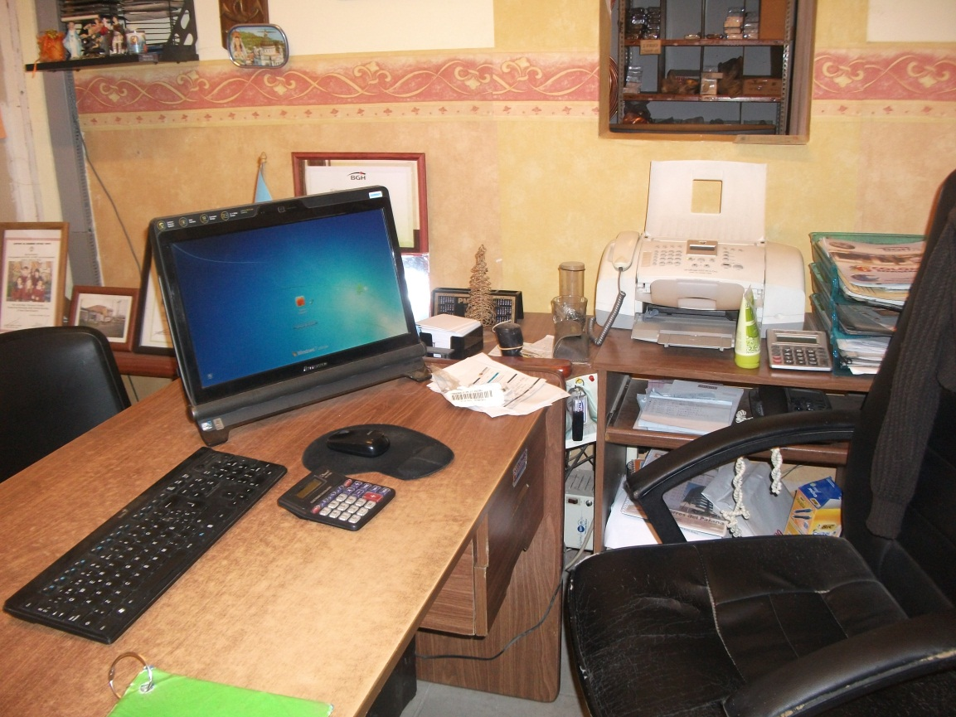
Su trabajo
Trabaja en Colombo Refrigeración

Slide 4
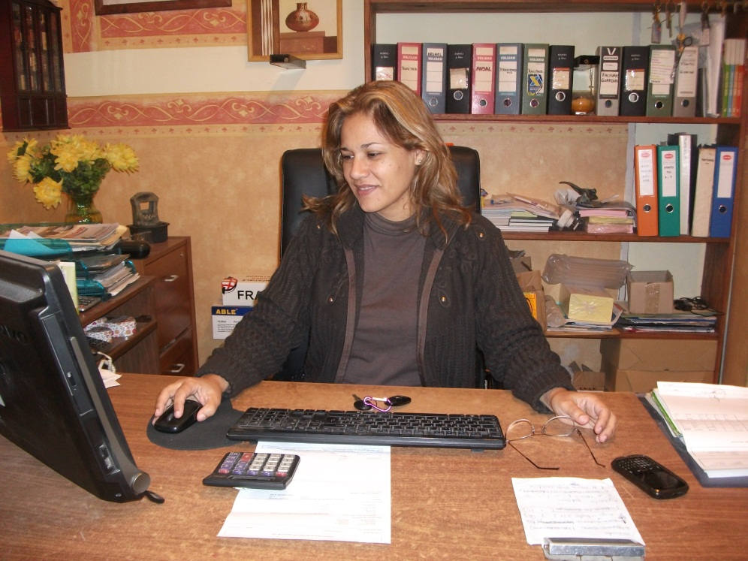
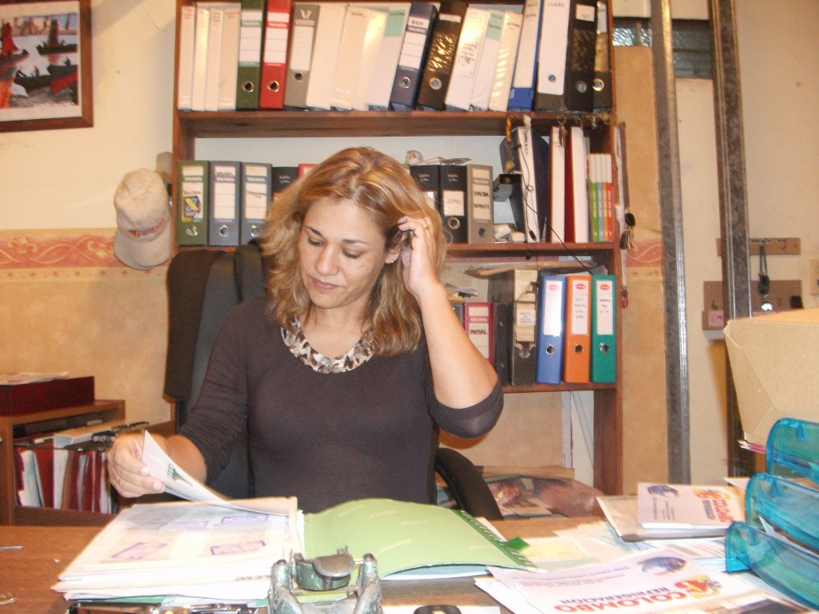
Su función es la administración de la empresa

Slide 5
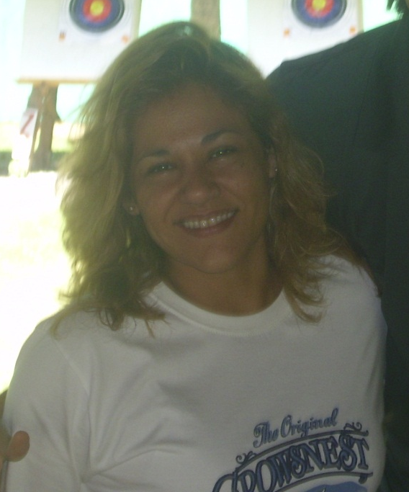
Es una heroína porque siempre nos da lo mejor a mi ,a mis hermanos, a la familia entera. A pesar de que trabaja 6 días a la semana, mañana y tarde, TODO el año, siempre esta para nosotros y dándonos su apoyo incondicional y mucho amor.

Slide 6
FIN ☻

